Slide 1
SPACEY
A new start for space travel

Slide 2
Why space travel?
Space travel has always been an exciting topic for people
Nearly fifty years after the first astronaut's voyage, dozens of companies would take tourists into space
The age of space hotels and bases is approaching
Space travel is still a hobby for billionaires

Slide 3
Why is it good?
Give information about space travel
Travel for the average person
Easy to use interface
The mobile app helps you store information
No distracting elements (no ads)

Slide 4
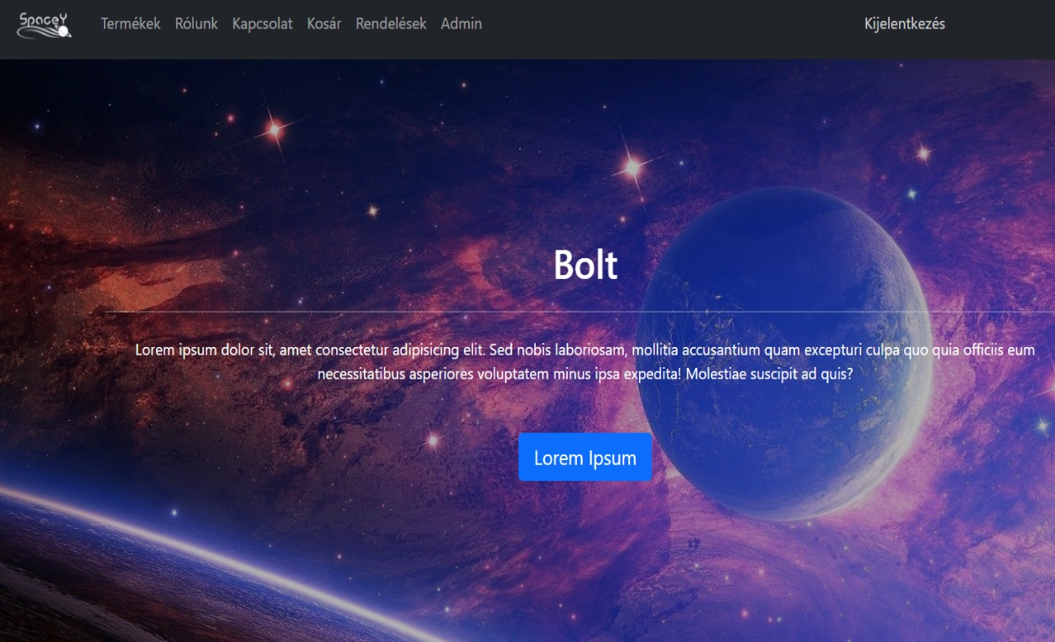
Szoftver funkciók
Az oldalra navigálva rögtön az éppen meghirdetet utakat láthatjuk. A termékek menüpont alatt az adott utakról találhatunk részletes információkat. A rólunk menüpontban pedig magáról az oldalról és a cégről láthatóak információk

Slide 5




Alkalmazott technológiák
NodeJs
VueJs
MongoDb
Xamarin

Slide 6
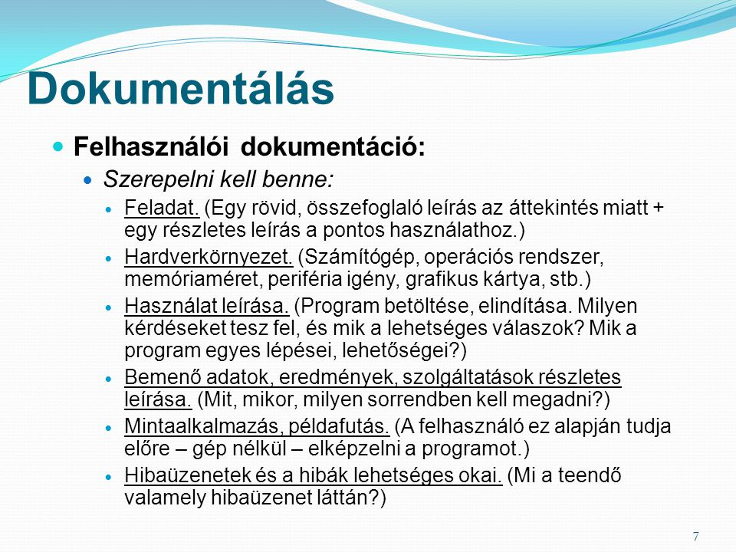
Felhasználói dokumentáció
A felhasználói dokumentáció úgy készült, hogy minden olyan információt tartalmazzon, amire szüksége van a felhasználónak a rendszer használatához

Slide 7
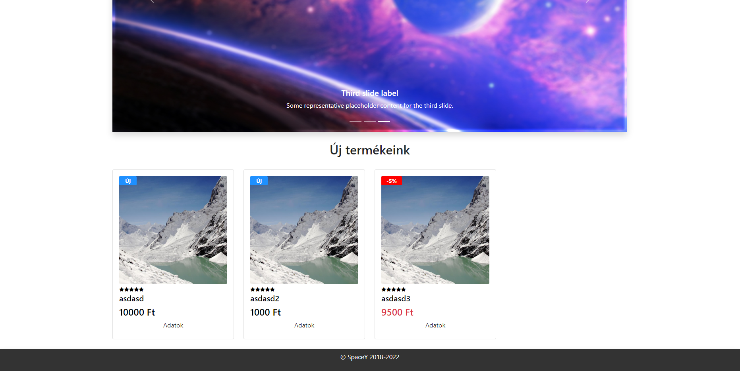
Vásárlás jellemzői

Slide 8
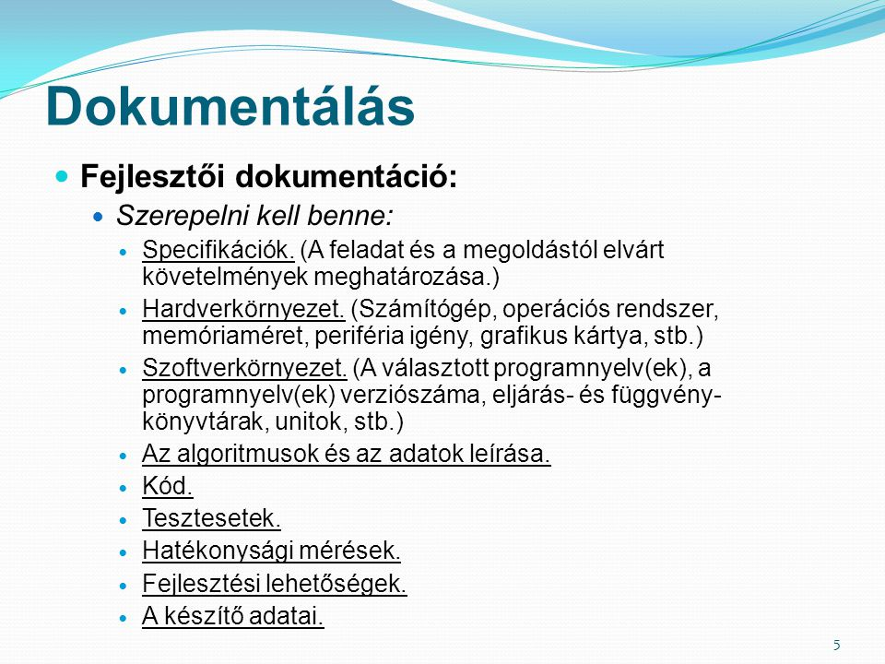
Fejlesztői dokumentáció
A szakdolgozat készítése során számos olyan tényezőt kellett figyelembe vennünk, amelyek fontosak voltak a szinkronban történő munkavégzéshez. Miután egyikünk befejezte az adatbázis és a weboldal összekapcsolását, a meglévő munkában dolgozhattunk azokon a tervezési elemeken, amelyek ezt az egyszerűsített nyers weboldalt elfogadhatóvá teszik, és amelyeknek az eredménye látható lesz, hogyan lehet ezt az alapkövetelményt egy kis okossággal megvalósítani

Slide 9
Összefoglalás
Dolgozatunk célja, hogy mások szemét is felnyissuk arra a kreatív és piaci résre, amely egyszerűen olyan gondolkodásmódot igényel, amely összhangban van a jelenlegi földgolyó legjelentősebb és legjövedelmezőbb részével, amely a turizmus, valamint a jelenlegi kriptopiacok.

Slide 10
Köszönjük a figyelmet!

